Slide 1



Coordenação: Profa. Dra. Elyrouse Cavalcante de Oliveira Bellini - UFAL

Slide 2
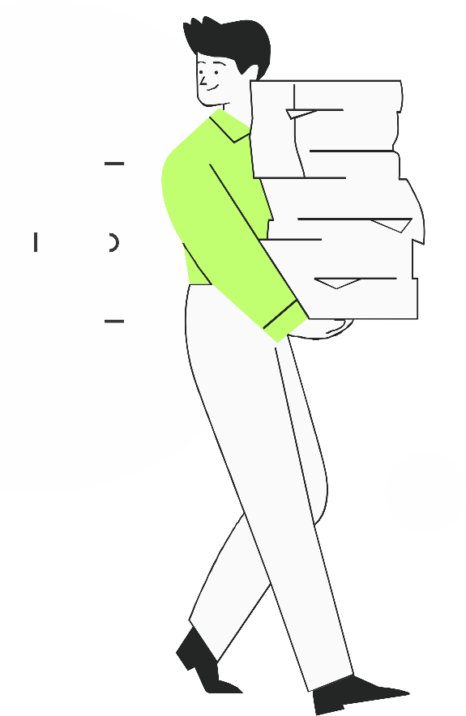
Em que iremos te ajudar?
TEMA 2
TEMA 3
TEMA 4
TEMA 1
Contribuições do MEI para a sociedade
Direitos e Obrigações do MEI
Como legalizar o seu MEI
Obrigações Acessórias e Fiscais
TEMA 5
TEMA 6
TEMA 7
TEMA 8
Liquidação de Pendências Tributárias e Desenquadramento MEI
Como encerrar a Atividade do MEI
Análise e Controle do Fluxo de Caixa
Controle de Estoque para o MEI
TEMA 9
TEMA 10
TEMA 11
TEMA 12
Como o MEI pode definir o seu preço de Venda?
Declaração do IRPF para o MEI
Meios de recebimento e financiamento para o MEI (Incluindo linhas de Crédito)
Previdência para o MEI (Incluindo previdência privada)
TEMA 13
TEMA 14
TEMA 15
TEMA 16
Como atingir seu público alvo para expandir o seu empreendimento?
Empreendedorismo para MEIs
Empreendedorismo feminino e para a Terceira Idade
Importação e exportação para MEIs
TEMA 17
Licitação para MEIs

Slide 3


Contato:
ace12023.2@gmail.com
AMANDA MARQUES INÁCIO PEREIRA ANDERSON HENRIQUE DA SILVA
ANTÔNIO JOSÉ PLÁCIDO DE MÉLLO JÚNIOR
ADENILSON JÚNIOR GIOVANNA LEMOS PAULO DE LIMA
KELLY MAYSA CAVALCANTE DA SILVA
LETÍCIA MARIANNE ANDRADE ALVES LEONARDO BARBOSA DA SILVA MATHEUS ESDRAS
RAMERSON DA SILVA VILELA DOS SANTOS
ROGERIO VINICIUS VERÇOSA SANTOS DA SILVA VICTOR FARIAS SANTOS
VINÍCIUS BARBOSA
EUGÊNIO GONZAGA DA SILVA NETO
MANOEL VINÍCIUS DE OLIVEIRA FLORENTINO
Um oferecimento:

Slide 4

TEMA 12:
PREVIDÊNCIA PARA O MEI

Slide 5



A contribuição do MEI é realizada pela guia do Documento de Arrecadação do Simples - DAS.
O INSS é pago 5% sobre o salário mínimo ou pelo teto da categoria, para os demais impostos o valor recolhido é conforme tabela abaixo:
CONTRIBUIÇÃO
DO MEI
MEIs –
Atividade
Comércio e Indústria
- ICMS
Serviços - ISS
Comércio e Serviços - ICMS e ISS
INSS - R$ | ICMS/ISS - R$ | Total - R$
70,60* | 1,00 | 71,60
70,60* | 5,00 | 75,60
70,60* | 6,00 | 76,60
(Brasil, 2024a)

Slide 6
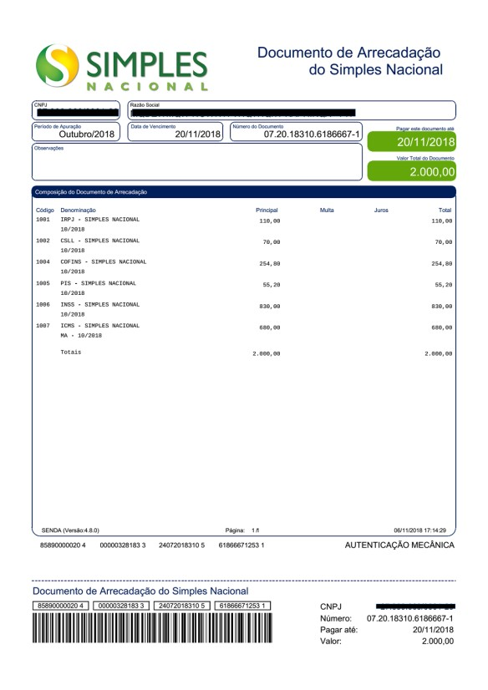
PAGAMENTO DA CONTRIBUIÇÃO MENSAL (DAS)
O pagamento do boleto pode ser efetuado através de:
Emissão do boleto DAS-MEI
Através do APP
Pagamento da guia DAS-MEI utilizando o PIX
Pagamento On-line
(Brasil, 2024b)

Slide 7
PAGAMENTO DA CONTRIBUIÇÃO MENSAL (DAS)
1. Emissão do boleto DAS:
Todo mês o MEI deve pagar, por meio do DAS - Documento de Arrecadação do Simples Nacional -, as contribuições destinadas à Previdência Social e ao ICMS ou ISS. O pagamento pode ser realizado via Impressão de Boleto. Fique atento ao prazo de pagamento: dia 20 de cada mês.
Podendo ser emitido pelo site PGMEI - Programa Gerador de DAS do Microempreendedor Individual (fazenda.gov.br)
(Brasil, 2024b)

Slide 8
PAGAMENTO DA CONTRIBUIÇÃO MENSAL (DAS)
2. Pagamento do DAS através do APP:
O MEI pode pagar seu boleto através do APP MEI como forma de gerar o DAS e pedir a restituição, quando for necessário, através do download do aplicativo em seu celular.
O aplicativo MEI oferece uma maneira fácil e segura para que você, microempreendedor individual, possa emitir o DAS-MEI para realizar o pagamento mensal das obrigações tributárias
(Brasil, 2024b)

Slide 9
PAGAMENTO DA CONTRIBUIÇÃO MENSAL (DAS)
3. Pagamento da guia DAS utilizando o PIX:
O Documento de Arrecadação do Simples Nacional (DAS) deve ser emitido pelo empreendedor diretamente no Portal do Simples Nacional ou pelo app MEI , versões iOS (App Store) e Android (Google Play), destinado ao Microempreendedor Individual.
Ao emitir o documento, será gerado também um QR Code, automaticamente, na guia de pagamento. Com o QR Code, o empreendedor pode efetuar o pagamento, não sendo necessária nenhuma outra ação adicional por parte do usuário.
(Brasil, 2024b)

Slide 10
PAGAMENTO DA CONTRIBUIÇÃO MENSAL (DAS)
4. Pagamento On-line:
Outra opção é realizar o pagamento por meio do aplicativo ou site do seu banco. Para saber como, procure sua agência.
(Brasil, 2024b)

Slide 11
RESTITUIÇÃO (DAS)
Em caso do pagamento da guia em duplicidade ou enquanto recebeu salário-maternidade, auxílio-doença ou auxílio-reclusão, você pode pedir o reembolso do que pagou a mais.
A restituição do valor pago como contribuição previdenciária (INSS) é solicitado por meio do aplicativo Pedido Eletrônico de Restituição, disponível no portal do Simples Nacional, no menu Simei-Serviços ou no portal e-CAC da RFB. e, caso seja liberada, será paga diretamente em sua conta bancária, se não houver débitos existentes.
Já o reembolso dos valores de ICMS e/ou ISS deve ser pedido diretamente no seu estado, através da Secretaria da Fazenda, e/ou município, devendo ser solicitada na Prefeitura.
(Brasil, 2024b)

Slide 12
A complementação do INSS para o MEI é a diferença entre o percentual do DAS MEI (5%) e o percentual dos autônomos (20%). Deste modo, a alíquota de complementação pode ser desde os 15% do salário mínimo até o valor resultante da diferença entre 20% do teto da contribuição ao INSS e o valor recolhido como MEI (5% do salário mínimo).
Ou seja, além dos 5% da guia do DAS, é acrescentado 15% para chegar na alíquota. Sendo 20% (5% + 15%), da mesma forma que os demais contribuintes autônomos.
INSS COMPLEMENTAR
Além disso, o MEI que optar pela complementação não pode deixar de pagar o boleto mensal DAS MEI.
A diferença de complementação deve ser paga com a Guia de Previdência Social, com código 1910 - Microempreendedor Individual (MEI). Esse código (1910), diferente dos outros códigos de GPS, não consta no Sistema de Acréscimos Legais, por isso, ela deve ser paga pelo carnê do INSS
(Sebrae, 2023)

Slide 13

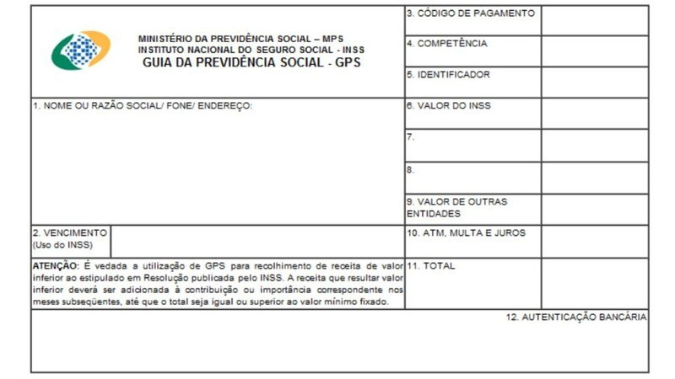
Existem dois caminhos para fazer a complementação: adquirir o carnê do INSS em modelo físico ou digital; ou acessar o site/aplicativo de um banco conveniado (Banco do Brasil, Santander, Itaú, Bradesco, Caixa Econômica, entre outros). Para a segunda opção, o MEI deve ter conta no referido banco e buscar a opção “GPS” ou “Guia da Previdência Social”. Em algumas instituições não precisa imprimir nada, basta preencher as informações solicitadas e efetuar o pagamento.
INSS
COMPLEMENTAR
Você deve preencher a guia da seguinte forma:
Campo 1: Nome do contribuinte, telefone e endereço
Campo 2: Data de Vencimento
Campo 3: Código de pagamento (consulte na página de cálculo da GPS a sua categoria – Para saber mais, acesse o site do GOV.
Campo 4: Competência (mês/ano de referência do recolhimento no formato numérico MM/AAAA – por exemplo, “05/2021” para a contribuição de maio de 2021)
Campo 5: Identificador: número do NIT/PIS/PASEP do contribuinte
Campo 6: Valor devido ao INSS pelo contribuinte
Campo 11: Total: Valor total a ser recolhido ao INSS
(Sebrae, 2024)

Slide 14
BENEFÍCIOS PREVIDENCIÁRIOS DO MEI
Ao se formalizar, o MEI passa a ter cobertura previdenciária para si e seus dependentes, com os seguintes benefícios.
PARA O PROFISSIONAL MEI:
Aposentadoria por idade
Aposentadoria por invalidez
Auxílio por Incapacidade Temporária e Permanente
Salário-maternidade
PARA OS DEPENDENTES:
Auxílio-reclusão
Pensão por morte

Slide 15


ATENÇÃO:
Para ter acesso aos benefícios previdenciários (INSS), o MEI precisa ter um número mínimo de contribuições mensais (DAS). Esse número é de 12 meses consecutivos de contribuição após a formalização do MEI.
TEMPO DE CONTRIBUIÇÃO POR BENEFÍCIO:
Aposentadoria por idade - regra antes de 13/11/2019
15 anos de contribuição + a idade mínima de 60 anos para as mulheres;
15 anos de contribuição + a idade mínima de 65 anos para os homens;
Aposentadoria por idade - regra a partir de 13/11/2019
15 anos de contribuição + a idade mínima de 62 anos para as mulheres;
20 anos de contribuição + a idade mínima de 65 anos para os homens;
Aposentadoria por invalidez: 1 ano de contribuição e sem carência quando sofre um acidente de trabalho que o impossibilita de realizar sua função.
Salário-maternidade: 10 meses de contribuição.
Auxílio por incapacidade : 1 ano de contribuição (comprovado com perícia médica do INSS).
Auxílio-reclusão: 24 meses de contribuição.
Pensão por morte: 18 meses de contribuição.
Em casos de ordem judicial, obrigado a pagar alimentos para o ex-companheiro(a) a pensão por morte
será devida nos meses remanescentes.
A duração será de 4 meses em caso de :
Se o óbito ocorrer e o contribuinte tiver contribuído por menos de 18 meses;
Se o casamento ou união tiver acontecido 2 anos antes do falecimento.
(Brasil, 2024c)

Slide 16

TEMPO DE CONTRIBUIÇÃO POR BENEFÍCIO
Para os dependentes
AUXÍLIO RECLUSÃO: Possui uma carência de 24 meses de contribuição, que não precisam ser consecutivos, para os dependentes do MEI que estiver recluso.
PENSÃO POR MORTE: Se o óbito ocorrer depois de 18 contribuições mensais pelo segurado e pelo menos 2 anos após o início do casamento ou da união estável;
Para os MEIs com mais de 18 contribuições mensais e mais de 2 anos de
relacionamento:
Idade do cônjuge | Duração máxima (anos)
Menor que 21 | 3
Entre 21 e 26 | 6
Entre 27 e 29 | 10
Entre 30 e 40 | 15
Entre 41 e 43 | 20
A partir de 44 | Vitalício
Fonte: Blog.bling.com, 2023

Slide 17
Benefícios Previdenciários MEI
Auxílio por incapacidade, salário-maternidade e outros benefícios por um custo menor do que os outros tipos de profissionais (pagando apenas 5% de um salário mínimo mensalmente, os demais empresários pagam 11% para ter os mesmos direitos).
*Para a liberação desses benefícios é preciso realizar o pagamento mínimo das parcelas do
DAS.
MEI em atraso tem direito a auxílio-doença e outros benefícios?
Não. O empreendedor, que ficar em atraso com o DAS, poderá ter todos os seus benefícios, como auxílio por incapacidade, pensão por morte ou salário-maternidade, negados. Ou seja, procure não atrasar essa contribuição mensal para não obter maiores prejuízos.
Para regularizar sua situação como MEI em atraso, e ter direito ao auxílio doença e outros benefícios previdenciários, é necessário gerar as guias de pagamento dos meses em débito e efetuar os pagamentos.
Você pode fazer isso através do Portal do Empreendedor, ou com a ajuda de um contador para orientação.
Fonte: Blog.bling.com, 2023

Slide 18
PREVIDÊNCIA PRIVADA - MEI
A previdência privada é uma forma complementar de garantir a aposentadoria e outros benefícios financeiros no futuro. Ela funciona como um investimento de longo prazo, onde o indivíduo faz contribuições periódicas para acumular um capital que será utilizado para benefícios futuros. Existem dois tipos:
Previdência Privada Aberta
PGBL e VGBL são os dois tipos de previdência privada aberta que existem no mercado, ou seja, aqueles comercializados por bancos, corretoras de seguros e corretoras de investimentos.
PGBL – Plano Gerador de Benefício Livre
Proporciona ao participante uma vantagem fiscal interessante: a dedução das contribuições feitas na declaração completa do imposto de renda, limitada a 12% da renda bruta anual. Nessa modalidade, no momento do resgate ou na fase de recebimento dos benefícios, o imposto de renda incidirá sobre todo o valor que estiver aplicado no plano.
Como devemos raciocinar esses 12% do PGBL? Se você contribuir com até 12% da sua renda bruta anual em um plano PGBL, e informar na sua declaração de imposto de renda, esse valor será deduzido (retirado) da base de cálculo do imposto de renda.
Fonte: onze.com.br, 2024

Slide 19
PREVIDÊNCIA PRIVADA - MEI
VGBL – Vida Gerador de Benefício Livre
No VGBL não existe abatimento tributário das contribuições da base de cálculo do IR. Em compensação, quando o participante for resgatar algum valor ou então no momento do recebimento de benefícios, o imposto de renda incidirá apenas sobre os rendimentos auferidos pelo Plano ao longo da fase de contribuições. Ou seja, a base de cálculo para tributação de valores resgatados e recebidos no VGBL é apenas o valor correspondente ao que rendeu.
Previdência Privada Fechada
Os planos de previdência fechados, também conhecidos como fundos de pensão, são planos criados exclusivamente para funcionários de uma empresa ou para uma categoria específica. Em função dessa equipe exclusiva, os planos fechados só fazem sentido para empresas de grande porte, com muitos funcionários, de maneira a diluir o custo de todo esse time.
Fonte: onze.com.br, 2024

Slide 20


Referências
SEBRAE. MEI pode se aposentar por tempo de contribuição. Disponível em: https://sebrae.com.br/sites/PortalSebrae/artigos/mei-pode-se-aposentar-por-tempo-de-contribuicao,027a45499a066810VgnVCM1000001b00320aRCRD. Acesso em: 05 ago. 2024.
SEBRAE. O MEI é obrigado a contribuir para a Previdência Social. Sebrae, 2023.Disponível em: https://www.sebrae.com.br/sites/PortalSebrae/ufs/ap/artigos/o-mei-e-obrigado-a-contribuir-para-a-previdencia-social,93696d7c17fa5610VgnVCM1000004c00210aRCRD. Acesso em: 05 ago. 2024.
SEBRAE. MEI: aprenda como fazer a guia complementar do INSS. Sebrae, 2024. Disponível em: https://digital.sebraers.com.br/blog/mei/mei-aprenda-como-fazer-a-guia-complementar-doinss/#:~:text=A%20complementa%C3%A7%C3%A3o%20do%20INSS%20para,de%20R%24%20198%2C00. Acesso em: 05 ago. 2024.
PANORAMA INVEST. Previdência privada para MEI. Disponível em: https://panoramainvest.com.br/previdencia-privada-para-mei/. Acesso em: 05 ago. 2024.
INFO MONEY. Planos de previdência privada. Disponível em: https://www.infomoney.com.br/guias/planos-de-previdencia-privada/. Acesso em: 05 ago. 2024.
BRASIL. Empreendedor. Brasil, 2024a. Disponível em: https://www.gov.br/empresas-e-negocios/pt-br/empreendedor/. Acesso em: 05 ago. 2024.
INGRACIO ADV. Aposentadoria MEI. Disponível em: https://ingracio.adv.br/aposentadoria-mei/. Acesso em: 05 ago. 2024.

Slide 21
Referências
BRASIL. Portal do Simples Nacional - MEI. Brasil, 2024b. Disponível em: http://www8.receita.fazenda.gov.br/SimplesNacional/Aplicacoes/ATSPO/pgmei.app/. Acesso em: 05 ago. 2024.
INGRACIO ADV. Era CLT e virei MEI: como fica minha aposentadoria? Disponível em: https://ingracio.adv.br/era-clt-e-virei-mei-como-fica-minha-aposentadoria/#5-como-fazer-a-complementacao-do-das. Acesso em: 05 ago. 2024.
BRASIL. Códigos de Receita de Contribuição Previdenciária. Brasil, 2024c. Disponível em: https://www.gov.br/receitafederal/pt-br/assuntos/orientacao-tributaria/pagamentos-e-parcelamentos/codigos-de-receita/codigos-de-receita-de-contribuicao-previdenciaria. Acesso em: 05 ago. 2024.
ONZE. Previdência privada. 2024. Disponível em: https://www.onze.com.br/blog/previdencia-privada-corporativa/. Acesso em: 05 ago. 2024.
Blog Bling. Direitos do MEI: quais são e como garantir acesso a eles? Blog. bling, 2023. Disponível em: https://blog.bling.com.br/direitos-previdenciarios-do-mei-inss/. Acesso em: 05 de ago. 2024.
Fonte: gov,

